Slide 1
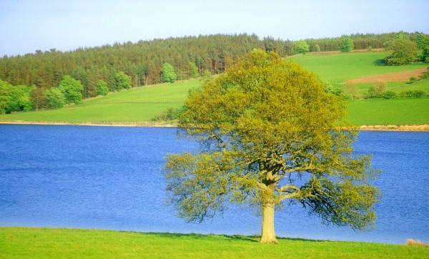
Природні заповідники України

Slide 2
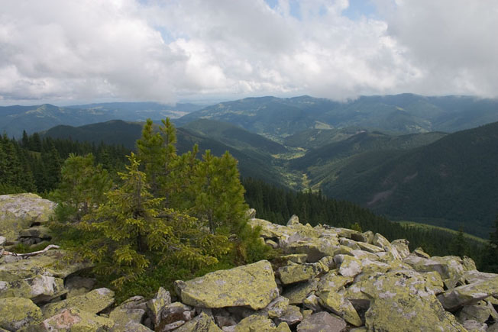
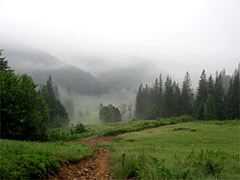
Ґорґани
«Ґорґа́ни» — природний заповідник в Українських Карпатах. Розташований в південно-західній частині Івано-Франківської області у районі Довбушанських Ґорґан. Заснований 1996 року. Створений для збереження реліктової сосни кедрової європейської (Pinus cembra). Територія заповідника має типові для району Ґорґан геоморфологічну будову, структуру рослинного покриву і тваринного світу, тому заповідник становить велику цінність для збереження, відтворення і вивчення біорізноманіття району та Українських Карпат загалом. У 2005 році йому було надано статус «державний заповідник».

Slide 3
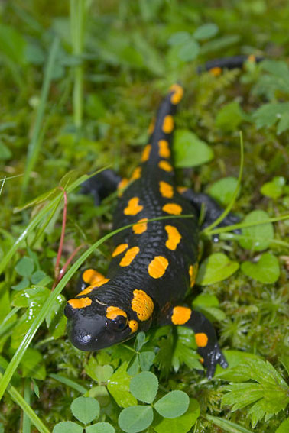
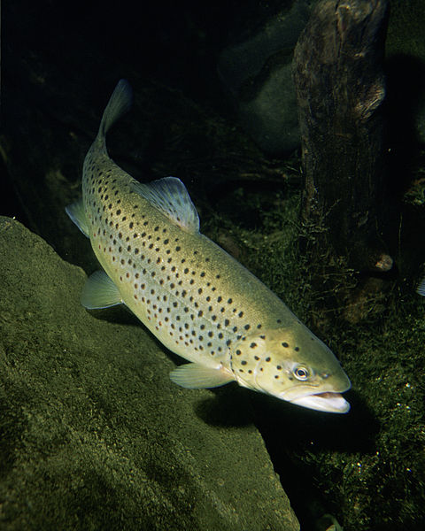
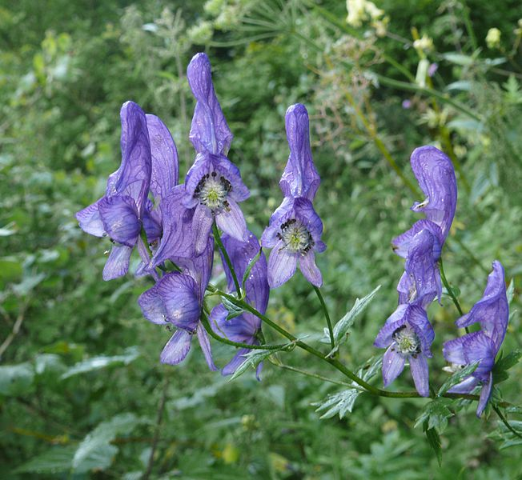
У заповіднику живуть представники понад 1000 видів безхребетних тварин. Серед них найчисленнішою групою є комахи. У фауні хребетних тварин заповідника налічується 149 видів, які належать до 6 класів. Іхтіофауна представлена 10 видами риб. Домінуючим видом у річках є форель струмкова. З круглоротих водиться лише мінога угорська, яка зрідка трапляється в р. Бистриці Надвірнянській та її притоках. Серед земноводних найчисленнішою є жаба трав'яна. Вона зустрічається по всій території. На території заповіднику росте 402 види вищих судинних рослин, які належать до 5 відділів, 75 родин, 236 родів. Значна частина видів рідкісні, ендемічні і реліктові. Особливу групу (20 видів, або 5%) становлять види, які занесені до Червоної книги України. Найрідкіснішими з них є зозулинці чоловічий та шоломоносний, зозулині сльози яйцевидні, язичок зелений, лунарія оживаюча.
Значна частина видів флори заповідника (19) є регіонально рідкісною: аконіт строкатий, дзвоники пильчасті, стародуб альпійський, відкасник безстебловий та інші.

Slide 4
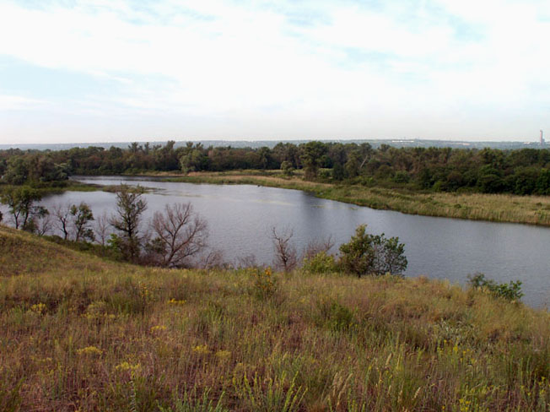
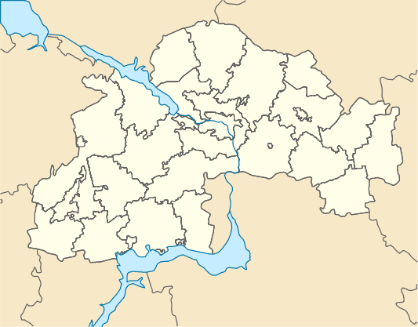
Дніпровсько-Орільский природний заповідник
Дніпро́всько-Орі́льський приро́дний запові́дник — природний заповідник в Україні, в межах Дніпропетровської області. Розташований у долині Дніпра і плавнів Протовчі (сучасне русло Орелі). Заповідник створено з метою збереження унікального ландшафту долини середнього Дніпра і річки Оріль з комплексом характерної флори і фауни. Він є природоохоронною науково-дослідною установою загальнодержавного значення.

Slide 5
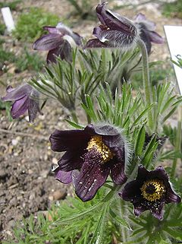
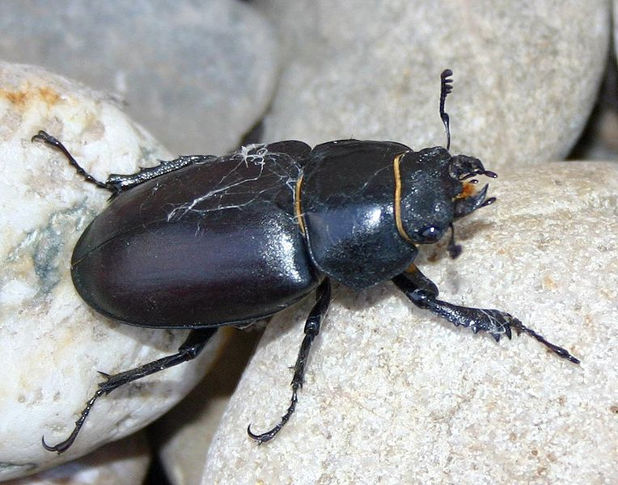
На сьогодні заповідник — це своєрідний острів майже незміненої дикої природи, що розташований в оточенні агроіндустріального ландшафту, «затиснутий» поміж двома промисловими гігантами — містами Дніпропетровськом і Дніпродзержинськом. Заплавна частина включає фрагментарні ділянки середньозаплавних лісів (в деревостані тополі чорна та біла, верба біла, дуб, в'яз, вільха), вологих та сухих лук, систему заплавних озер з великою кількістю проток, заболочених ділянок, островів. Аренна частина характеризується наявністю ділянок піщаного степу, чагарникових асоціацій із шелюги та чорноклену, штучних соснових та білоакацієвих насаджень. Флора заповідника представлена 731 видом судинних рослин, 34 видами мохоподібних, 25 видами лишайників. З них до Червоної книги України занесено 11 видів
Загальна кількість видів природної фауни, зареєстрованих у заповіднику, становить понад 2000. Серед безхребетних найбільшим різноманіттям відрізняються комахи, їх під час інвентаризації фауни було відмічено близько 1500 видів, у заповіднику мешкають також 24 види молюсків, 92 види ракоподібних, 3 види губок, 3 види кишковопорожнинних.
Із червонокнижних комах на території заповідника трапляються совка розкішна, бражник дубовий, ведмедиця велика, дозорець-імператор, жужелиця угорська, жук-олень, ксилокопа звичайна, пістрянка весела, подалірій, сколія степова, цератофій багаторогий та інші, загалом 18 видів.

Slide 6
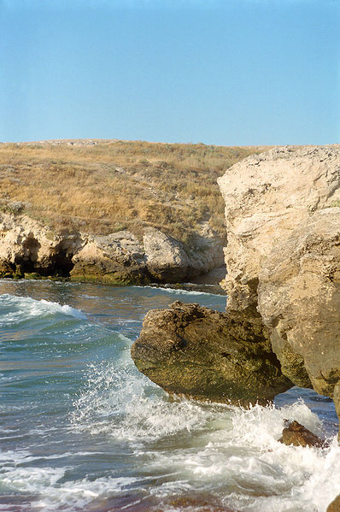
Казантипський природний заповідник
Казантипський природний заповідник — природоохоронна територія в Автономній Республіці Крим. Мис Казантип — одна з найцікавіших геологічних пам'яток Криму. Він складений моховатковими вапняками. Зовнішня кільцева гряда Казантипу схожа на давній атол, а плоске дно котловини — на осушену лагуну. Він являє собою кільцеподібний риф, що утворився як острів при повільному піднятті морського дна ще в сарматський та меотичний періоди. Кільцева гряда з рифових вапняків вийшла на денну поверхню, створивши характерну для мису казаноподібну форму рельєфу, завдяки якій він і отримав свою назву — «Казантип», що в перекладі з тюркської означає «дно казана».

Slide 7
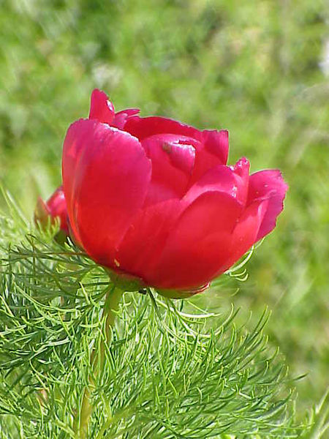
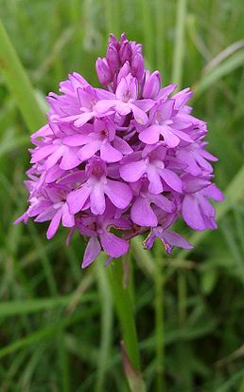
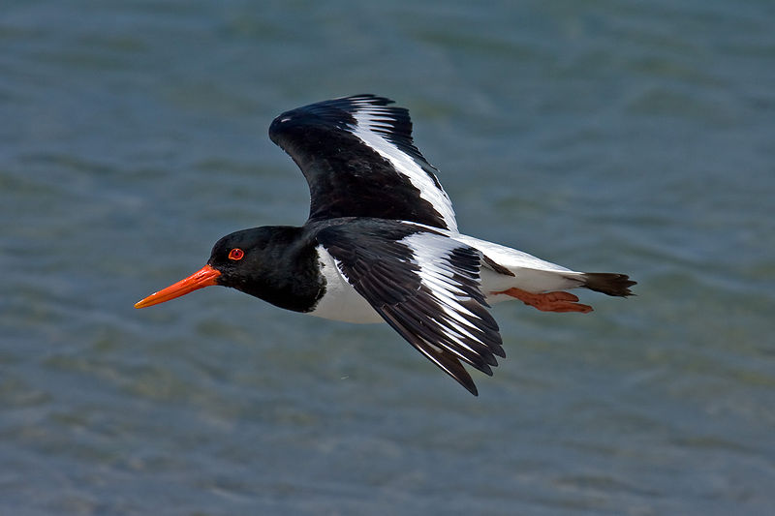
Всього у флорі Казантипу налічується 541 вид судинних рослин, що становить дещо більше 40% флори рівнинного Криму або біля 60% флори Керченського півострова. З них відмічено 3 вузьколокальних, 17 кримських, 28 кримсько-новоросійських, 2 кримсько-таманські та понад 50 причорноморських і приазовських ендемів. У флорі заповідника зареєстровано також 30 видів мохоподібних, 75 видів лишайників, 28 видів водоростей. Тут зростають також 14 видів справжніх грибів. До Червоної книги України занесені 25 видів, що зростають у заповіднику.
За попередніми даними тут зареєстровано 4 види ракоподібних, 19 — павукоподібних, 429 — комах. Хребетних тварин відмічено 188 видів, з них 80 видів риб, 1 вид земноводних, 4 — плазунів, 81 — птахів та 22 види ссавців. У заповіднику охороняються 6 видів тварин, занесених до Європейського червоного списку, 35 видів, занесених до Червоної книги України, та близько 50 видів, що підлягають особливій охороні згідно з Бернською конвенцією. Із «червонокнижних» безхребетних тут мешкають:мізиди аномальна та зубчаста, кріт морський, краб трав'яний.

Slide 8
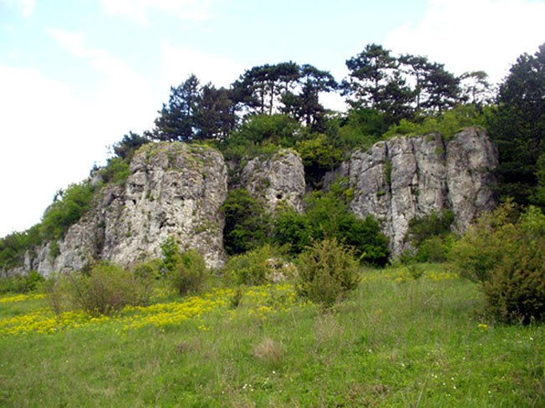
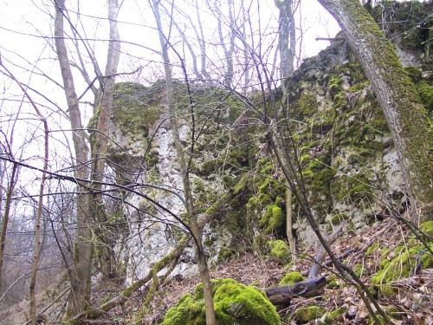
Природний заповідник «Медобори»
У рельєфі Подільської височини чітко виступає смуга Товтр — вузького горбистого пасма, ізольованих горбів, гребенів, які піднімаються над прилеглою територією на 60—100 м. Їхня заліснена частина багата на медоносні рослини, звідси пішла назва місцевості — «Медобори». Товтри є унікальною пам'яткою природи та геологічного минулого, не тільки Поділля, а й Європи. Вони формувалися 15—20 млн років тому в прибережних водах теплого Галіційського (Сарматського) моря, що розміщувалося уздовж зовнішнього краю Карпат. Основні рифоутворювачі — відмерлі рештки морських організмів із вапняковим скелетом (літотамнієві водорості, моховатки, серпули). Вони й утворили пасмо, південно-західний схил якого крутий, а північно-східний — пологий.

Slide 9
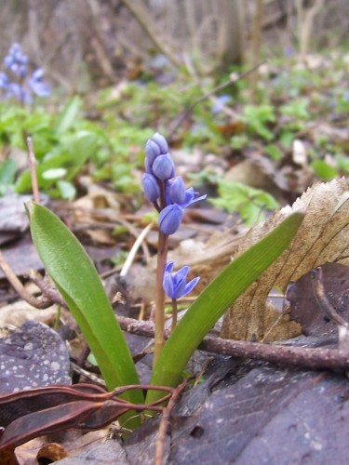
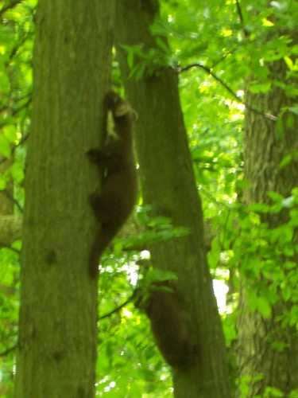
Значна частина території (більше 93%) заповідника вкрита дубово-грабовими, грабово-дубовими, дубово-грабово-ясеневими та дубово-буковими лісами. Є і чисті бучини незначної площі, східна межа поширення яких проходить саме в заповіднику. У підліску переважають бруслини європейська та бородавчаста, гордовина, ліщина звичайна, свидина. Флора заповідника нараховує близько 1000 видів вищих судинних рослин із значною часткою рідкісних, ендемічних, реліктових і примежово-ареальних видів. До Червоної книги України занесено 44 види: ясенець білий, шиверекію подільську, цибулю ведмежу, астранцію велику, лунарію оживаючу, лілію лісову, крокус Гейфеля.
Із фауни безхребетних на сьогодні виявлено більше 2500 видів комах, з яких 22 занесено до Червоної книги України. Серед них: жук-олень, мнемозина, махаон,вусач мускусний, сатурнія руда, джміль моховий, стрічкарка блакитна,ксилокопа звичайна тощо. Із хребетних на заповідній території виявлено 9 видів риб, 11 — земноводних, 7 — плазунів. Занесені до Червоної книги України підорлик малий та великий, лунь польовий, кам'яний дрізд, сипуха, сова довгохвоста, сорокопуд сірий та інші. Ссавці у заповіднику представлені 47 видами. У великій кількості представлена нічниця велика — вид, занесений до Червоної книги України та Європейського червоного списку.

Slide 10
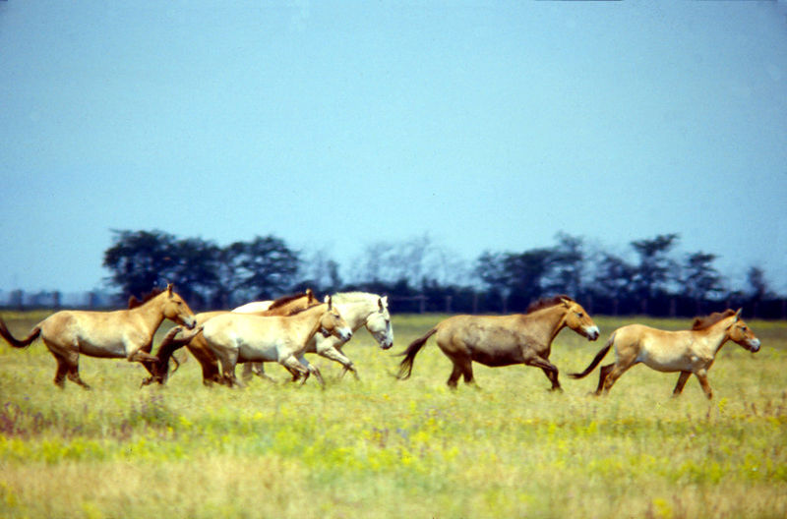
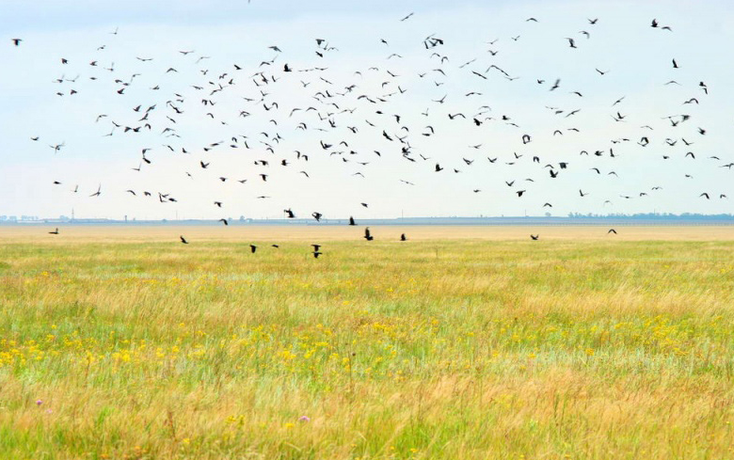
Асканія-Нова
«Аска́нія-Но́ва» — науково-дослідна установа в системі Академії аграрних наук України, державний заповідник, заснований в 1898 році Фрідріхом Фальц-Фейном. Розташований в смт Асканія-Нова Чаплинського району Херсонської області (відкіля і колишня назва заповідника «Чаплі»). Назву місцевості дав один з її попередніх власників — герцог Ангальт-Кетенський в 1841 році на честь маєтку Асканія в Німеччині. Має 12 відділів (у тому числі ботанічного парку та заповідного степу і зоологічного парку), 9 лабораторій, науковий музей; веде експериментальне господарство і 4 племінні заводи сільськогосподарських тварин.

Slide 11
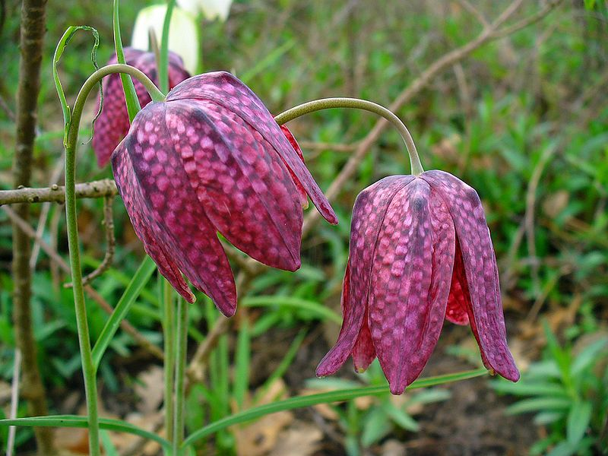
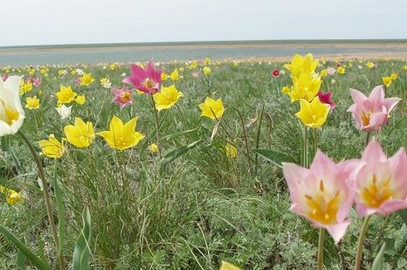
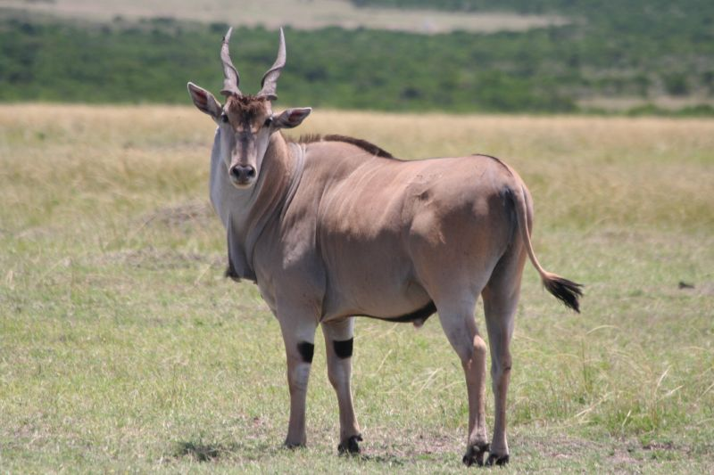
Рослини з «Червоної книги»
Карагана скіфська (Caragana scythica)
Ковила українська (Stipa ucrainica)
Ковила Лессінга (Stipa lessingiana)
Ковила волосиста (Stipa capillata)
Тюльпан Шренка (Tulipa schrencii)
Тюльпан скіфський (Tulipa scythica)Ніде, крім Асканії, не зустрічається
Рябчик великий або шаховий, (Fritillaria meleagris)
Заповідник утримує близько 800 різновидів диких копитних та гібридних форм свиней, оленів, коней Пржевальського, бізонів, антилоп, баранів, биків, верблюдів, лам, віслюків куланів, шотландських поні. Відділом зоопарку є орнітопарк, що розмішений поблизу ставків з протоками та острівцями. В орнітопарку нараховують більш ніж 60 різновидів птахів — лебеді, фазани, качки, лелеки, гуси єгипетські та індійські, страуси.

Slide 12
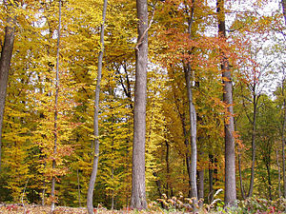
Природний заповідник «Розточчя»
«Розто́ччя» — природний заповідник у Яворівському районі Львівської області. Створений у 1984 році з метою збереження та наукового вивчення унікальних ландшафтів Українського Розточчя.
Площа 2 084,5 га. Протяжність території з півночі на південь — 8 км, із заходу на схід — 12 км.

Slide 13
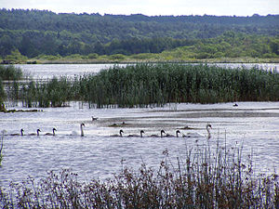
У заповіднику зареєстровано 43 види ссавців, 169 — птахів, 17 — земноводних і плазунів, 16 — риб. До Червоної книги України занесено 17 видів тварин.
Серед ссавців поширені сарна європейська, заєць сірий, кабан дикий, лисиця, куниця лісова, тхір темний, ласка, горностай, іноді трапляються олені — благородний і плямистий, лось, вовк.
Зрідка трапляється найменша пташка України — корольок жовтоголовий, одним з найцікавіших птахів у період міграції є баклан великий.

Slide 14
Черемський природний заповідник
Черéмський приро́дний запові́дник — природоохоронна територія у північній частині Маневицького району Волинської області. Заповідник створено з метою збереження типових та унікальних природних комплексів Українського Полісся. Загальна площа заповідника становить 2975,7 га.
За попередніми даними, з хребетних тварин у заповіднику мешкають: 18 видів риб, 12 видів земноводних, 7 видів плазунів, 141 вид птахів та 42 види ссавців. Безхребетні тварини поки що вивчені недостатньо. Систематична структура флори вищих судинних рослин заповідника включає 5 відділів, 7 класів, 54 порядки, 103 родини, 382 роди і 760 видів та підтверджує хорошу збереженість флори і значну біорізноманітність. Мохоподібних за попередніми даними нараховується 100 видів, лишайників — 53 види, грибів — 133 види.

Slide 15
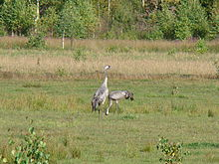
Поліський природний заповідник
Полі́ський приро́дний запові́дник — природно-заповідний об'єкт, розташований в Олевському та Овруцькому районах Житомирської області.
Тут поширені ліси борового і суборового комплексів з характерним для цих лісів підліском і трав'янистим покривом. Переважну частину лісів складають молоді сосняки; достигаючі і стиглі дерева займають незначні площі.
Дуже цікава фауна Поліського заповідника.
З копитних тварин тут водяться лосі, сарни, дикі свині, а також вовки, лисиці, зайці, вивірки і куниці, рисі. Тут постійно мешкає зграя вовків, за якою ведуться багаторічні спостереження.
З цінних мисливських птахів є тетеруки, глухарі, рябчики, куріпки. Трапляються також колонії бобрів.

